Slide 1
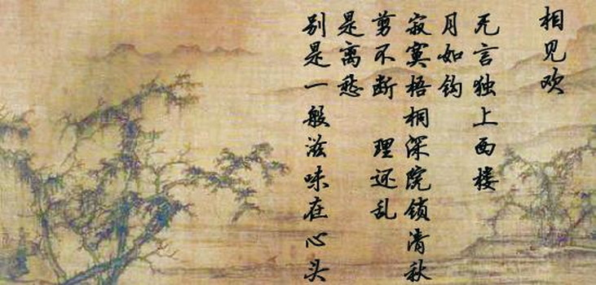

Slide 2
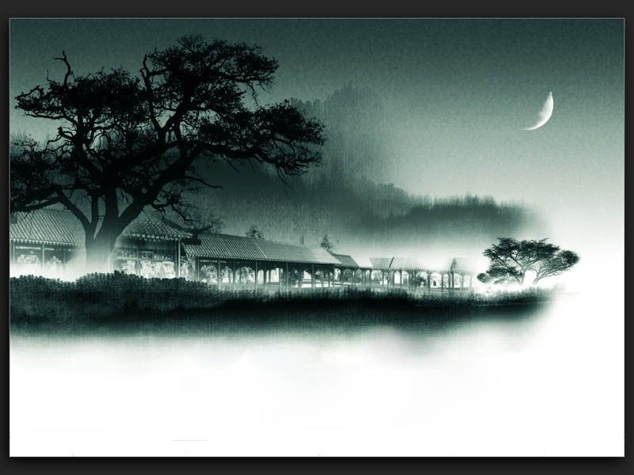
相见欢
李煜
无言独上西楼，月如钩，寂寞梧桐深院锁清秋。
剪不断，理还乱，是离愁，别是一般滋味在心头。

Slide 3
请找出上阕的意象。
无言独上西楼，月如钩，寂寞梧桐深院锁清秋。

Slide 4
这些意象有何特点？
无言独上西楼，月如钩，寂寞梧桐深院锁清秋。
凄凉悲切

Slide 5
无言独上西楼，月如钩，寂寞梧桐深院锁清秋。
无言独上西楼，月如钩，寂寞梧桐深院锁清秋。
为何“无言”？
“梧桐寂寞”？
“锁”什么？
万物皆着我之色彩

Slide 6
无言独上西楼，月如钩，寂寞梧桐深院锁清秋。
“无言” 无人可倾诉 ，无处可诉。
“月如钩”残月象征着亲人的离散，国家的灭亡。
“寂寞梧桐深院锁清秋”，“寂寞者”和“被锁者”非“梧桐”和“清秋”，而是词人自己。这几句词情景交融，生动形象地表达了词人被幽囚，亡国之后失去自由的寂寞愁苦之情。

Slide 7
资料链接
南唐后主李煜不是一个好帝王，耽于安乐，不恤政事，最终家破国亡。宋太祖开宝八年，李煜放弃了最后的抵抗，出城受降，被封为“违命侯”，从此幽居于大宋汴梁的一座深院小楼中。

Slide 8
剪不断，理还乱，是离愁，别是一般滋味在心头。
剪不断，理还乱，是离愁，别是一般滋味在心头。
将“愁绪”化抽象为具体，写出了愁之多，愁之乱。
这“滋味”包含哪些滋味？

Slide 9
相见欢
李煜
无言独上西楼，月如钩，寂寞梧桐深院锁清秋。
剪不断，理还乱，是离愁，别是一般滋味在心头。
上片意象寓愁
下片直抒胸中之愁

Slide 10
词的上片主要通过景，渲染了一种凄凉悲切 的环境气氛，
词的下片词人直抒胸臆，形象生动地写出了自己幽囚生活的寂寞和愁苦。
解—愁

